Slide 1
Slide One

Slide 2
Descripción General
¿Qué es la temperatura del agua?
A. ¿Qué es la temperatura del agua?
B. ¿Por qué recolectar datos de la temperatura del agua?
C. Cómo pueden ayudar sus mediciones
D. Cómo recopilar datos
E. Ingresar datos al sitio web de GLOBE
F. Entender los datos
G. Auto evaluación
H. Información Adicional
Este módulo:
Revisa la selección de un Sitio de hidrología GLOBE
Revisa la técnica de muestreo de agua utilizada en los Protocolos de Hidrósfera de GLOBE
Orienta la calibración de los instrumentos necesarios para este protocolo
Proporciona una introducción paso a paso del método del protocolo
Objetivos de aprendizaje
Después de completar este módulo, será capaz de:
Describir por qué la temperatura del agua se considera una variable maestra
Explicar por qué esta medición acompaña a todas las demás mediciones hidrológicas realizadas con los Protocolos GLOBE
Describir cómo los procedimientos del protocolo garantizan la recopilación de datos precisos
Llevar a cabo los pasos de calibración y medición de este protocolo
Cargar los datos en el portal de GLOBE
Visualizar los datos utilizando el Sitio de Visualización de GLOBE
Tiempo estimado para completar este módulo: 1 hora 30 minutos
Estimated time to complete module: 1.5 hours

Slide 3
La Hidrósfera
¿Qué es la temperatura del agua?
A. ¿Qué es la temperatura del agua?
B. ¿Por qué recolectar datos de la temperatura del agua?
C. Cómo pueden ayudar sus mediciones
D. Cómo recopilar datos
E. Ingresar datos al sitio web de GLOBE
F. Entender los datos
G. Auto evaluación
H. Información Adicional
La Hidrósfera es la parte del sistema terrestre que incluye el agua, el hielo y el vapor de agua. El agua participa en muchas reacciones químicas naturales importantes y es un buen disolvente. La modificación de cualquier parte del sistema terrestre, como la cantidad o el tipo de vegetación de una región o el paso de una cubierta terrestre natural a otra impermeable, puede afectar al resto del sistema. La lluvia y la nieve capturan los aerosoles del aire. El agua ácida disuelve lentamente las rocas, lo que hace que el agua contenga sólidos disueltos. Las impurezas disueltas o suspendidas determinan la composición química del agua.
Los programas actuales de medición en muchas zonas del mundo sólo cubren unas pocas masas de agua unas pocas veces al año. Los Protocolos de Hidrósfera de GLOBE le permitirán recopilar datos valiosos para ayudar a llenar estos vacíos y mejorar nuestra comprensión de las aguas naturales de la Tierra.
El Sistema Terrestre:
Flujos de energía y ciclos de la materia

Slide 4
¿Qué es la temperatura del agua?
¿Qué es la temperatura del agua?
A. ¿Qué es la temperatura del agua?
B. ¿Por qué recolectar datos de la temperatura del agua?
C. Cómo pueden ayudar sus mediciones
D. Cómo recopilar datos
E. Ingresar datos al sitio web de GLOBE
F. Entender los datos
G. Auto evaluación
H. Información Adicional
La medición de la temperatura del agua determina lo caliente o fría que está el agua.
La temperatura del agua se llama a veces una variable maestra porque casi todas las propiedades del agua, así como las reacciones químicas que tienen lugar en ella, se ven afectadas por ella. La mayoría de los Protocolos GLOBE de la Hidrósfera requieren mediciones de la temperatura del agua.
Los aumentos o disminuciones repentinos de la temperatura del agua son poco habituales. El agua tiene una mayor capacidad térmica (calor específico) que el aire, por lo que se calienta y se enfría más lentamente.
Mediciones de Hidrósfera de GLOBE
Sitio de estudio de hidrósfera
Temperatura del agua
Transparencia del agua
Conductividad
pH
Larva de mosquitos
Alcalinidad
Oxígeno disuelto
Salinidad
Nitratos
Macro invertebrados de agua dulce
Notes:
Mediciones de la Hidrósfera de GLOBE
Sitio de Estudio de Hidrósfera
Temperatura del Agua
Transparencia del Agua
Conductividad
pH
Larvas de Mosquitos
Alcalinidad
Oxígeno Disuelto
Salinidad
Nitratos
Macroinvertebrados de Agua Dulce

Slide 5
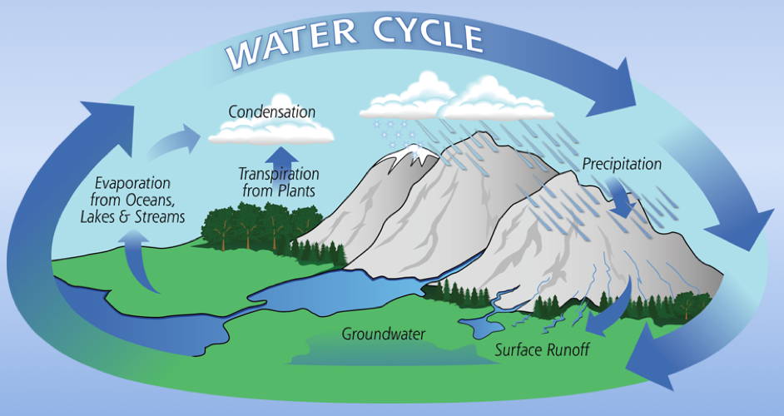
El ciclo del agua
¿Por qué recolectar datos de la temperatura del agua?
A. ¿Qué es la temperatura del agua?
B. ¿Por qué recolectar datos de la temperatura del agua?
C. Cómo pueden ayudar sus mediciones
D. Cómo recopilar datos
E. Ingresar datos al sitio web de GLOBE
F. Entender los datos
G. Auto evaluación
H. Información Adicional
La temperatura del agua es importante para entender los patrones climáticos locales y globales. La temperatura del agua cambia de forma diferente a la del aire porque el agua tiene una mayor capacidad calorífica que el aire. El agua también ayuda a cambiar la temperatura del aire mediante los procesos de evaporación y condensación. El flujo de energía, el ciclo hidrológico y el clima están estrechamente relacionados.
Image Credit: NASA

Slide 6
¿Por qué recopilar datos sobre la temperatura del agua?
¿Por qué recolectar datos de la temperatura del agua?
A. ¿Qué es la temperatura del agua?
B. ¿Por qué recolectar datos de la temperatura del agua?
C. Cómo pueden ayudar sus mediciones
D. Cómo recopilar datos
E. Ingresar datos al sitio web de GLOBE
F. Entender los datos
G. Auto evaluación
H. Información Adicional
La temperatura influye en la cantidad y diversidad de la vida acuática. Los lagos que son fríos y tienen poca vida vegetal en invierno, florecen en primavera y verano cuando las temperaturas del agua suben y las aguas del fondo, ricas en nutrientes, se mezclan con las aguas superiores. Debido a esta mezcla y a las temperaturas más cálidas del agua, el vuelco primaveral va seguido de un periodo de rápido crecimiento de plantas y animales acuáticos microscópicos.
Muchos peces y otros animales acuáticos también desovan en esta época del año, cuando las temperaturas suben y el alimento es abundante. Los lagos poco profundos son una excepción a este ciclo, ya que se mezclan durante todo el año.
La temperatura del agua también es importante porque el agua caliente puede ser fatal para especies sensibles, como la trucha o el salmón, que requieren condiciones frías y ricas en oxígeno. El agua más cálida tiende a tener niveles más bajos de oxígeno disuelto

Slide 7
¿Por qué recopilar datos sobre la temperatura del agua?-2
¿Por qué recolectar datos de la temperatura del agua?
A. ¿Qué es la temperatura del agua?
B. ¿Por qué recolectar datos de la temperatura del agua?
C. Cómo pueden ayudar sus mediciones
D. Cómo recopilar datos
E. Ingresar datos al sitio web de GLOBE
F. Entender los datos
G. Auto evaluación
H. Información Adicional
La temperatura influye en la cantidad y diversidad de la vida acuática. Los lagos que son fríos y tienen poca vida vegetal en invierno, florecen en primavera y verano cuando la temperatura del agua sube y las aguas del fondo, ricas en nutrientes, se mezclan con las aguas superiores. La temperatura del agua determina su densidad. El agua es más densa a 4 °C. Debido a esta mezcla y a las temperaturas más cálidas del agua, al vuelco de primavera le sigue un periodo de rápido crecimiento de plantas y animales acuáticos microscópicos. Muchos peces y otros animales acuáticos también desovan en esta época del año, cuando las temperaturas suben y el alimento es abundante. Los lagos poco profundos son una excepción a este ciclo, ya que se mezclan durante todo el año
Primavera
Verano
Otoño
Invierno
Image: Wikipedia Commons
Notes:
PRIMAVERA. VERANO OTOÑO INVIERNO

Slide 8
Cómo pueden ayudar sus mediciones
¿Por qué recolectar datos de la temperatura del agua?
A. ¿Qué es la temperatura del agua?
B. ¿Por qué recolectar datos de la temperatura del agua?
C. Cómo pueden ayudar sus mediciones
D. Cómo recopilar datos
E. Ingresar datos al sitio web de GLOBE
F. Entender los datos
G. Auto evaluación
H. Información Adicional
Las mediciones de la temperatura del agua pueden ayudar de diferentes maneras. A escala local, usted vigila su masa de agua local y, con el tiempo, hace un seguimiento de su evolución a lo largo de las estaciones y de los años.
A escala regional y global, sus mediciones y las mediciones de la Temperatura del Agua de GLOBE de otros ayudan a comprender mejor los ciclos hidrológicos y energéticos.

Slide 9
El cambio climático está calentando los lagos de la Tierra
¿Cómo pueden ayudar tus mediciones?
A. ¿Qué es la temperatura del agua?
B. ¿Por qué recolectar datos de la temperatura del agua?
C. Cómo pueden ayudar sus mediciones
D. Cómo recopilar datos
E. Ingresar datos al sitio web de GLOBE
F. Entender los datos
G. Auto evaluación
H. Información Adicional
El cambio climático está calentando rápidamente los lagos de todo el mundo, amenazando los suministros de agua dulce y los ecosistemas. En esta imagen de la región fronteriza entre California y Nevada, adquirida por el instrumento MODIS de la nave espacial Terra de la NASA, se observan varios grandes lagos. La imagen del lago Tahoe, obtenida con el instrumento ASTER de Terra, muestra las variaciones de temperatura del lago, que van desde unos 15 grados C (rojo) hasta unos 12,5 grados C (azul). Crédito: NASA

Slide 10
Las observaciones en tierra validan los datos de los satélites
¿Cómo pueden ayudar tus mediciones?
A. ¿Qué es la temperatura del agua?
B. ¿Por qué recolectar datos de la temperatura del agua?
C. Cómo pueden ayudar sus mediciones
D. Cómo recopilar datos
E. Ingresar datos al sitio web de GLOBE
F. Entender los datos
G. Auto evaluación
H. Información Adicional
Cambios globales en las temperaturas de los lagos en los últimos 25 años. Los tonos rojos indican calentamiento; los azules, enfriamiento. El estudio revela que los lagos de la Tierra se están calentando a un promedio de unos 0,61 grados Fahrenheit (0,34 grados Celsius) por década, más rápido que los índices generales de calentamiento del océano y la atmósfera. Crédito: Illinois State University/USGS/California University of Pennsylvania. Historia: NASA JPL

Slide 11
¡Hagamos un rápido repaso antes de pasar a la recopilación de datos! Pregunta 1
Evalúa tus conocimientos
A. ¿Qué es la temperatura del agua?
B. ¿Por qué recolectar datos de la temperatura del agua?
C. Cómo pueden ayudar sus mediciones
D. Cómo recopilar datos
E. Ingresar datos al sitio web de GLOBE
F. Entender los datos
G. Auto evaluación
H. Información Adicional
¿Por qué el agua se calienta y se enfría más lentamente que el mismo volumen de aire?
Tiene una capacidad calorífica superior a la del aire
El aire tiene un calor específico mayor
Es una variable principal
Sólo A y B
¿Cuál es la respuesta?

Slide 12
¡Hagamos un rápido repaso antes de pasar a la recopilación de datos! Respuesta de la pregunta 1
Evalúa tus conocimientos
A. ¿Qué es la temperatura del agua?
B. ¿Por qué recolectar datos de la temperatura del agua?
C. Cómo pueden ayudar sus mediciones
D. Cómo recopilar datos
E. Ingresar datos al sitio web de GLOBE
F. Entender los datos
G. Auto evaluación
H. Información Adicional
¿Por qué el agua se calienta y se enfría más lentamente que el mismo volumen de aire?
Tiene una capacidad calorífica superior a la del aire ¡Correcto ☺!
El aire tiene un calor específico mayor
Es una variable principal
Sólo A y B
¿Estuvo en lo cierto?

Slide 13
¡Hagamos un rápido repaso antes de pasar a la recopilación de datos! Pregunta 2
Evalúa tus conocimientos
A. ¿Qué es la temperatura del agua?
B. ¿Por qué recolectar datos de la temperatura del agua?
C. Cómo pueden ayudar sus mediciones
D. Cómo recopilar datos
E. Ingresar datos al sitio web de GLOBE
F. Entender los datos
G. Auto evaluación
H. Información Adicional
El agua más cálida tiende a tener ______niveles de oxígeno.
mayores
menores
¿Cuál es la respuesta?

Slide 14
¡Hagamos un rápido repaso antes de pasar a la recopilación de datos! Respuesta de la pregunta 2
Evalúa tus conocimientos
A. ¿Qué es la temperatura del agua?
B. ¿Por qué recolectar datos de la temperatura del agua?
C. Cómo pueden ayudar sus mediciones
D. Cómo recopilar datos
E. Ingresar datos al sitio web de GLOBE
F. Entender los datos
G. Auto evaluación
H. Información Adicional
El agua más cálida tiende a tener ______niveles de oxígeno.
mayores
menores ¡Correcto ☺!
¿Estuvo en lo cierto?

Slide 15
¡Hagamos un rápido repaso antes de pasar a la recopilación de datos! Pregunta 3
Evalúa tus conocimientos
A. ¿Qué es la temperatura del agua?
B. ¿Por qué recolectar datos de la temperatura del agua?
C. Cómo pueden ayudar sus mediciones
D. Cómo recopilar datos
E. Ingresar datos al sitio web de GLOBE
F. Entender los datos
G. Auto evaluación
H. Información Adicional
Recientes estudios científicos sobre los lagos y otras masas de agua de la Tierra muestran una tendencia general de ___.
Calentamiento
B. Enfriamiento
Estabilidad e invariabilidad
¿Cuál es la respuesta?

Slide 16
¡Hagamos un rápido repaso antes de pasar a la recopilación de datos! Respuesta de la pregunta 3
Evalúa tus conocimientos
A. ¿Qué es la temperatura del agua?
B. ¿Por qué recolectar datos de la temperatura del agua?
C. Cómo pueden ayudar sus mediciones
D. Cómo recopilar datos
E. Ingresar datos al sitio web de GLOBE
F. Entender los datos
G. Auto evaluación
H. Información Adicional
Recientes estudios científicos sobre los lagos y otras masas de agua de la Tierra muestran una tendencia general de ___.
Calentamiento ¡Correcto ☺!
B. Enfriamiento
Estabilidad e invariabilidad
¿Estuvo en lo cierto? Veamos ahora los pasos del protocolo GLOBE para el Protocolo de la Temperatura del Agua.

Slide 17
Selección del sitio: Sitio de Estudio de la Hidrósfera
Cómo recopilar tus datos
A. ¿Qué es la temperatura del agua?
B. ¿Por qué recolectar datos de la temperatura del agua?
C. Cómo pueden ayudar sus mediciones
D. Cómo recopilar datos
E. Ingresar datos al sitio web de GLOBE
F. Entender los datos
G. Auto evaluación
H. Información Adicional
Seleccione un lugar específico donde se tomarán las mediciones de la hidrosfera (temperatura del agua, oxígeno disuelto, nitrato, pH, alcalinidad, turbidez y conductividad o salinidad). Si el sitio de estudio seleccionado es una masa de agua en movimiento (es decir, un arroyo o un río), sitúe el lugar de muestreo en una zona de riachuelos, en lugar de en aguas tranquilas o rápidos. Esto proporcionará una medición más representativa del agua en el arroyo o río.
Si el sitio de estudio seleccionado es una masa de agua quieta (es decir, un lago o embalse), busque un lugar de muestreo cerca de la zona de salida o a lo largo del centro de la masa de agua. Evite las zonas de entrada. Un puente o un muelle son buenas opciones. Si la masa de agua es salobre o salada, deberá conocer las horas de la marea alta y baja en un lugar lo más cercano posible al sitio de estudio.

Slide 18
Cómo recopilar datos de la Temperatura del Agua
Cómo recopilar tus datos
A. ¿Qué es la temperatura del agua?
B. ¿Por qué recolectar datos de la temperatura del agua?
C. Cómo pueden ayudar sus mediciones
D. Cómo recopilar datos
E. Ingresar datos al sitio web de GLOBE
F. Entender los datos
G. Auto evaluación
H. Información Adicional
Hay dos maneras de recopilar la temperatura del agua para GLOBE: Utilizando un termómetro lleno de alcohol o una sonda de temperatura.
Cuando se utilizan sondas de temperatura, escuchará que se hacen referencias a sondas de temperatura o a medidores. Para aclarar, las sondas son los instrumentos que miden la tensión o la resistencia en una muestra de agua. Los medidores son instrumentos que convierten las mediciones de tensión o resistencia en concentraciones. Para medir la temperatura (u otros tipos de mediciones), se necesitan tanto una sonda como un medidor. A veces, la sonda y el medidor están dentro de un mismo instrumento y no se pueden separar. Otros instrumentos tienen sondas que están separadas de los medidores y deben conectarse a éstos para poder realizar las mediciones del agua.

Slide 19
Cómo recopilar datos de la Temperatura del Agua: Descripción
Cómo recopilar tus datos
A. ¿Qué es la temperatura del agua?
B. ¿Por qué recolectar datos de la temperatura del agua?
C. Cómo pueden ayudar sus mediciones
D. Cómo recopilar datos
E. Ingresar datos al sitio web de GLOBE
F. Entender los datos
G. Auto evaluación
H. Información Adicional
Excepto en el caso de la transparencia, tome la temperatura del agua antes de las demás mediciones del agua.
Realice la medición de la temperatura del agua lo antes posible después de tomar la muestra de agua, ya que la temperatura tiende a cambiar muy rápidamente después de recoger la muestra.
Lea el valor de la temperatura en el termómetro o medidor mientras el bulbo del termómetro o la sonda está en el agua. La lectura de la temperatura puede cambiar rápidamente una vez que el termómetro está fuera del agua, especialmente si la temperatura del aire es muy diferente a la del agua o si hace viento. El viento puede hacer que la evaporación se produzca rápidamente, reduciendo la temperatura.
Es importante que la temperatura del agua se tome en el mismo lugar cada semana. Puede haber varios grados de diferencia en la temperatura del agua en una pequeña zona de la masa de agua: zonas soleadas frente a zonas sombreadas, o zonas poco profundas y más profundas.
La columna de alcohol del termómetro puede separarse, especialmente si el termómetro no se guarda en posición vertical. La columna se puede volver a unir sujetando con fuerza la parte superior del termómetro y agitándolo hacia abajo o balanceándolo

Slide 20
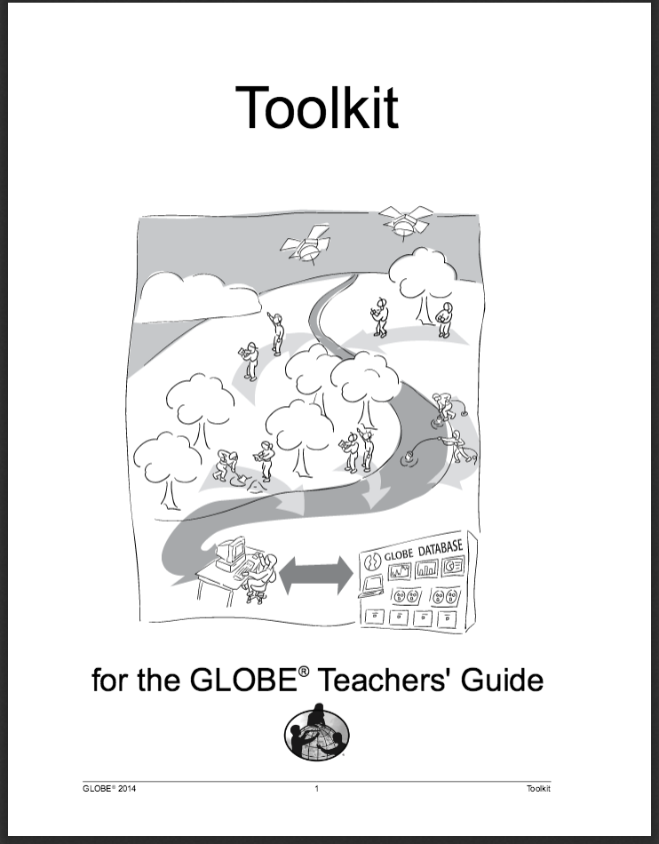
Fuentes del equipo que necesita para el Protocolo de la Temperatura del Agua
Cómo recopilar tus datos
A. ¿Qué es la temperatura del agua?
B. ¿Por qué recolectar datos de la temperatura del agua?
C. Cómo pueden ayudar sus mediciones
D. Cómo recopilar datos
E. Ingresar datos al sitio web de GLOBE
F. Entender los datos
G. Auto evaluación
H. Información Adicional
Los siguientes recursos resumen las mediciones asociadas a cada protocolo, el nivel de habilidad asociado, las especificaciones científicas de los instrumentos y cómo acceder al equipo que se necesita (compra, construcción o descarga).
Dónde encontrar las especificaciones de los instrumentos utilizados en las investigaciones GLOBE
Dónde encontrar los instrumentos científicos utilizados en las investigaciones GLOBE

Slide 21
¿Qué necesita para comenzar?
Cómo recopilar tus datos
A. ¿Qué es la temperatura del agua?
B. ¿Por qué recolectar datos de la temperatura del agua?
C. Cómo pueden ayudar sus mediciones
D. Cómo recopilar datos
E. Ingresar datos al sitio web de GLOBE
F. Entender los datos
G. Auto evaluación
H. Información Adicional
Cuándo | Semanalmente (en lo posible)
Dónde | Sitio de Estudio de la Hidrósfera
Tiempo Necesario | 10 minutos
Prerrequisitos | Sitio de Estudio de la Hidrósfera
Instrumentos Clave | Termómetro lleno de alcohol / Sonda de temperatura
Referencias:
Hoja de Datos de la Investigación de la Hidrósfera
Protocolo de Temperatura del Agua para Termómetros
Guía de Laboratorio para la Calibración de un Termómetro lleno de Alcohol
Guía de Campo para los Protocolos de la Temperatura del Agua con las Sondas de Temperatura

Slide 22
Inicie su trabajo de campo y de laboratorio con medidas de seguridad
Cómo recopilar tus datos
A. ¿Qué es la temperatura del agua?
B. ¿Por qué recolectar datos de la temperatura del agua?
C. Cómo pueden ayudar sus mediciones
D. Cómo recopilar datos
E. Ingresar datos al sitio web de GLOBE
F. Entender los datos
G. Auto evaluación
H. Información Adicional
La seguridad es importante al realizar los Protocolos de Hidrósfera. Aunque tendrá que usar su juicio para seleccionar sólo los Sitios de Estudio de la hidrósfera a los que sea seguro acceder y tomar muestras, es necesario tomar precauciones adicionales:
Los estudiantes deben usar guantes y gafas protectoras al manipular las muestras de agua y los productos químicos para evitar salpicaduras en las zonas expuestas.
Al realizar los Protocolos de Hidrósfera GLOBE, es importante proteger a los estudiantes de la exposición a insectos que pican, incluidos los mosquitos. Pida a sus alumnos que lleven ropa que cubra el cuerpo para que haya poca zona de picadura expuesta. También es aconsejable aplicar un repelente de insectos si se toman muestras durante la temporada de cría de mosquitos. .
SEGURIDAD: asegúrese de que sus estudiante utilicen guantes y gafas durante sus investigaciones.
Notes:
Asegúrese que los alumnos utilicen guantes y gafas protectoras durante sus investigaciones

Slide 23
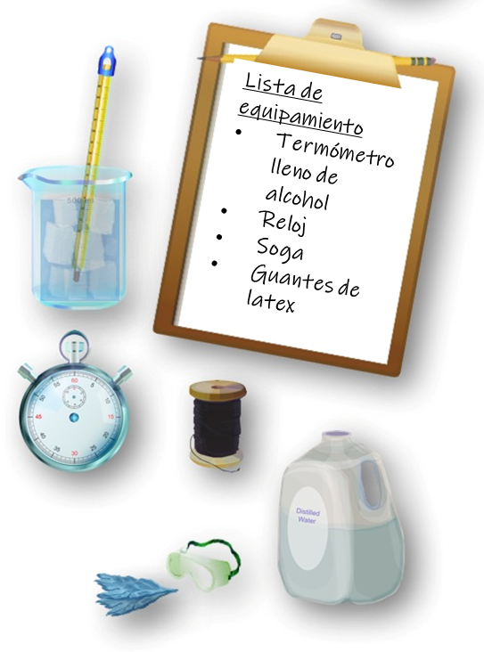
Protocolo para la Temperatura del Agua con el Termómetro lleno de Alcohol
Cómo recopilar tus datos
A. ¿Qué es la temperatura del agua?
B. ¿Por qué recolectar datos de la temperatura del agua?
C. Cómo pueden ayudar sus mediciones
D. Cómo recopilar datos
E. Ingresar datos al sitio web de GLOBE
F. Entender los datos
G. Auto evaluación
H. Información Adicional
Equipo de montaje:
Termómetro lleno de alcohol
Guantes de Latex y gafas protectoras
Reloj o reloj pulsera
Banda elástica
Suficiente soga para bajar el termómetro al agua
Para la calibración, también necesita:
Termómetro
400 mL de hielo
Agua destilada
Vaso de 500 mL

Slide 24
Calibración del termómetro – Pasos 1-4
Cómo recopilar tus datos
A. ¿Qué es la temperatura del agua?
B. ¿Por qué recolectar datos de la temperatura del agua?
C. Cómo pueden ayudar sus mediciones
D. Cómo recopilar datos
E. Ingresar datos al sitio web de GLOBE
F. Entender los datos
G. Auto evaluación
H. Información Adicional
Mezcle 100 mL de agua y 400 mL de hielo picado en un vaso para hacer un baño de agua helada.
Deje reposar el baño de agua helada de 10 a 15 minutos para que alcance su temperatura mínima.
Introduzca el bulbo del termómetro en el baño. Mueva suavemente el termómetro en el baño de agua helada.
Deje el termómetro en el agua durante tres minutos
Preste mucha atención a su procedimiento de calibración. Sin el paso de calibración, sus datos de temperatura no serán significativos ni comparables con los datos recopilados por otros.

Slide 25
Calibración del termómetro – Pasos 5-9
Cómo recopilar tus datos
A. ¿Qué es la temperatura del agua?
B. ¿Por qué recolectar datos de la temperatura del agua?
C. Cómo pueden ayudar sus mediciones
D. Cómo recopilar datos
E. Ingresar datos al sitio web de GLOBE
F. Entender los datos
G. Auto evaluación
H. Información Adicional
Lea la temperatura sin sacar el bulbo del termómetro del agua.
Deje que el termómetro permanezca en la muestra de agua durante un minuto más.
Vuelva a leer la temperatura. Si la temperatura no ha cambiado, vaya al paso 8. Si la temperatura ha cambiado desde la última lectura, repita el paso 6 hasta que la temperatura sea la misma.
El termómetro debe marcar entre -0,5˚ y 0,5˚ C.
Los termómetros rellenos de alcohol no tienen ajuste y deben ser reemplazados si no leen la temperatura con la precisión esperada (± 0,5° C).
Hielo triturado
Lleve a cabo la calibración cada 3 meses
Notes:
Lleve a cabo la calibración cada tres meses

Slide 26
Recopilación de datos en el campo con un termómetro lleno de alcohol - Pasos 1-5
Cómo recopilar tus datos
A. ¿Qué es la temperatura del agua?
B. ¿Por qué recolectar datos de la temperatura del agua?
C. Cómo pueden ayudar sus mediciones
D. Cómo recopilar datos
E. Ingresar datos al sitio web de GLOBE
F. Entender los datos
G. Auto evaluación
H. Información Adicional
1. Rellene la parte superior de su Hoja de Datos de la Investigación de la Hidrósfera.
2. Colóquese los guantes.
3. Coloque la banda elástica alrededor de su muñeca para que el termómetro no se pierda o caiga accidentalmente en el agua.
4. Compruebe que la columna de alcohol de su termómetro para asegurarse de que no haya burbujas de aire atrapadas en el líquido. Si la línea de líquido se separa, avise a su profesor.
Introduzca el extremo del bulbo del termómetro en el agua de la muestra hasta una profundidad de 10 cm.

Slide 27
Recopilación de datos en el campo con un termómetro lleno de alcohol - Pasos 6-10
Cómo recopilar tus datos
A. ¿Qué es la temperatura del agua?
B. ¿Por qué recolectar datos de la temperatura del agua?
C. Cómo pueden ayudar sus mediciones
D. Cómo recopilar datos
E. Ingresar datos al sitio web de GLOBE
F. Entender los datos
G. Auto evaluación
H. Información Adicional
6. Deje el termómetro en el agua durante tres minutos.
7. Lea la temperatura sin sacar el bulbo del termómetro del agua.
8. Deje que el termómetro permanezca en la muestra de agua durante un minuto más.
9. Vuelva a leer la temperatura. Si la temperatura no ha cambiado, vaya al paso 10. Si la temperatura ha cambiado desde la última lectura, repita el Paso 8 hasta que la temperatura sea la misma.
10. Registra la temperatura en la Hoja de Datos de la Investigación de la Hidrósfera

Slide 28
Protocolo de la Temperatura del Agua con la Sonda de Temperatura
Cómo recopilar tus datos
A. ¿Qué es la temperatura del agua?
B. ¿Por qué recolectar datos de la temperatura del agua?
C. Cómo pueden ayudar sus mediciones
D. Cómo recopilar datos
E. Ingresar datos al sitio web de GLOBE
F. Entender los datos
G. Auto evaluación
H. Información Adicional
Equipo de montaje:
Medidor y sonda calibrados
Guantes de Latex y gafas protectoras
Bolígrafo o lápiz
Reloj o reloj pulsera
Para la calibración:
Consulte las instrucciones del fabricante

Slide 29
Calibración de la Sonda de Temperatura
Cómo recopilar tus datos
A. ¿Qué es la temperatura del agua?
B. ¿Por qué recolectar datos de la temperatura del agua?
C. Cómo pueden ayudar sus mediciones
D. Cómo recopilar datos
E. Ingresar datos al sitio web de GLOBE
F. Entender los datos
G. Auto evaluación
H. Información Adicional
Los medidores de temperatura deben ser calibrados antes de su uso. Consulte al fabricante de su medidor para asegurarse de que tiene la calibración más reciente. Si lo hace, el medidor de temperatura debe calibrarse en el aula o en el laboratorio antes de ir al Sitio de Estudio de la Hidrósfera. Si su medidor no guarda la calibración más reciente, deberá calibrarlo justo antes de realizar las mediciones, teniendo cuidado de no apagar el medidor ni el software asociado.
Preste mucha atención a su procedimiento de calibración. Sin el paso de calibración, sus datos de temperatura no serán significativos ni comparables con los datos recopilados por otros.

Slide 30
Cuidado de la Sonda de Temperatura
Cómo recopilar tus datos
A. ¿Qué es la temperatura del agua?
B. ¿Por qué recolectar datos de la temperatura del agua?
C. Cómo pueden ayudar sus mediciones
D. Cómo recopilar datos
E. Ingresar datos al sitio web de GLOBE
F. Entender los datos
G. Auto evaluación
H. Información Adicional
La sonda debe guardarse con la tapa puesta.
La sonda debe enjuagarse bien con agua destilada después de su uso para evitar la acumulación de depósitos minerales.
La sonda debe limpiarse periódicamente con alcohol

Slide 31
Recopilación de datos en el campo con la Sonda de Temperatura Pasos: 1-7
Cómo recopilar tus datos
A. ¿Qué es la temperatura del agua?
B. ¿Por qué recolectar datos de la temperatura del agua?
C. Cómo pueden ayudar sus mediciones
D. Cómo recopilar datos
E. Ingresar datos al sitio web de GLOBE
F. Entender los datos
G. Auto evaluación
H. Información Adicional
Asegúrese de que su sonda de temperatura y su medidor han sido calibrados en las últimas 24 horas (consulte las instrucciones del fabricante).
Rellene la parte superior de su Hoja de Datos de Investigación de la Hidrósfera.
Introduzca la sonda en el agua de la muestra hasta una profundidad de 10 cm.
Deje la sonda en el agua durante tres minutos.
Lea la temperatura en el medidor sin sacar la sonda del agua.
Deje que la sonda del termómetro permanezca en la muestra de agua durante un minuto más.
Vuelva a leer la temperatura. Si la temperatura no ha cambiado, vaya al paso 8. Si la temperatura ha cambiado desde la última lectura, repita el paso 6 hasta que la temperatura sea la misma.

Slide 32
Recopilación de datos en el campo con Sondas de Temperatura Pasos: 8-11
Cómo recopilar tus datos
A. ¿Qué es la temperatura del agua?
B. ¿Por qué recolectar datos de la temperatura del agua?
C. Cómo pueden ayudar sus mediciones
D. Cómo recopilar datos
E. Ingresar datos al sitio web de GLOBE
F. Entender los datos
G. Auto evaluación
H. Información Adicional
Registre la temperatura en la Hoja de Datos de la Investigación sobre la Hidrósfera.
Haga que otros dos alumnos repitan la medición con nuevas muestras de agua.
Calcule la media de las tres mediciones.
Todas las temperaturas deben estar dentro de 1,0˚ C de la media. Si no es así, repita la medición.

Slide 33
¡Hagamos un rápido repaso antes de pasar a la Información y Visualización de datos de GLOBE! Pregunta 4
Evalúa tus conocimientos
A. ¿Qué es la temperatura del agua?
B. ¿Por qué recolectar datos de la temperatura del agua?
C. Cómo pueden ayudar sus mediciones
D. Cómo recopilar datos
E. Ingresar datos al sitio web de GLOBE
F. Entender los datos
G. Auto evaluación
H. Información Adicional
Verdadero o Falso: Las sondas de temperatura deben calibrarse antes de su uso.
¿Cuál es su respuesta?

Slide 34
¡Hagamos un rápido repaso antes de pasar a la información y visualización de datos de GLOBE! Respuesta de la pregunta 4
Evalúa tus conocimientos
A. ¿Qué es la temperatura del agua?
B. ¿Por qué recolectar datos de la temperatura del agua?
C. Cómo pueden ayudar sus mediciones
D. Cómo recopilar datos
E. Ingresar datos al sitio web de GLOBE
F. Entender los datos
G. Auto evaluación
H. Información Adicional
Verdadero o Falso: Las sondas de temperatura deben calibrarse antes de su uso.
La respuesta es Verdadero
¿Estuvo en lo cierto?

Slide 35
¡Hagamos un rápido repaso antes de pasar a la información y visualización de datos de GLOBE! Pregunta 5
Evalúa tus conocimientos
A. ¿Qué es la temperatura del agua?
B. ¿Por qué recolectar datos de la temperatura del agua?
C. Cómo pueden ayudar sus mediciones
D. Cómo recopilar datos
E. Ingresar datos al sitio web de GLOBE
F. Entender los datos
G. Auto evaluación
H. Información Adicional
Todas las temperaturas deben estar dentro de un promedio de _____ .
A. 1,0˚ C de la media de 3 lecturas repetidas de la muestra
B. 5˚ C de la media de 3 lecturas repetidas de la muestra
C. Todas deben ser idénticas, de lo contrario, repita las mediciones
¿Cuál es su respuesta?

Slide 36
¡Hagamos un rápido repaso antes de pasar a la información y visualización de datos de GLOBE! Respuesta de la pregunta 5
Evalúa tus conocimientos
A. ¿Qué es la temperatura del agua?
B. ¿Por qué recolectar datos de la temperatura del agua?
C. Cómo pueden ayudar sus mediciones
D. Cómo recopilar datos
E. Ingresar datos al sitio web de GLOBE
F. Entender los datos
G. Auto evaluación
H. Información Adicional
Todas las temperaturas deben estar dentro de un promedio de _____ .
A. 1,0˚ C de la media de 3 lecturas repetidas de la muestra ¡Correcto ☺!
B. 5˚ C de la media de 3 lecturas repetidas de la muestra
C. Todas deben ser idénticas, de lo contrario, repita las mediciones
¿Estuvo en lo cierto?
Ahora repasemos cómo informar sus datos a GLOBE

Slide 37
Cómo enviar sus datos a la Base de Datos de GLOBE
Ingresar sus datos al sitio web de GLOBE
A. ¿Qué es la temperatura del agua?
B. ¿Por qué recolectar datos de la temperatura del agua?
C. Cómo pueden ayudar sus mediciones
D. Cómo recopilar datos
E. Ingresar datos al sitio web de GLOBE
F. Entender los datos
G. Auto evaluación
H. Información Adicional
Entrada de datos en vivo cargue sus datos en la Base de Datos Científica oficial de GLOBE
Ingreso de datos por correo electrónico: Envíe los datos en el cuerpo de su correo electrónico (no como un adjunto) al DATA@GLOBE.GOV
Aplicación de datos móviles: Descargue la aplicación de ingreso de datos científicos para GLOBE en su dispositivo móvil y seleccione la opción correcta.
Para Android a través de Google Play
Para IOS a través de App Store

Slide 38
Ingreso de sus datos a través del Ingreso de Datos en Vivo o la Aplicación de Datos Móviles- Paso 1
Ingresar sus datos al sitio web de GLOBE
A. ¿Qué es la temperatura del agua?
B. ¿Por qué recolectar datos de la temperatura del agua?
C. Cómo pueden ayudar sus mediciones
D. Cómo recopilar datos
E. Ingresar datos al sitio web de GLOBE
F. Entender los datos
G. Auto evaluación
H. Información Adicional
seleccione
Notes:
Seleccione

Slide 39
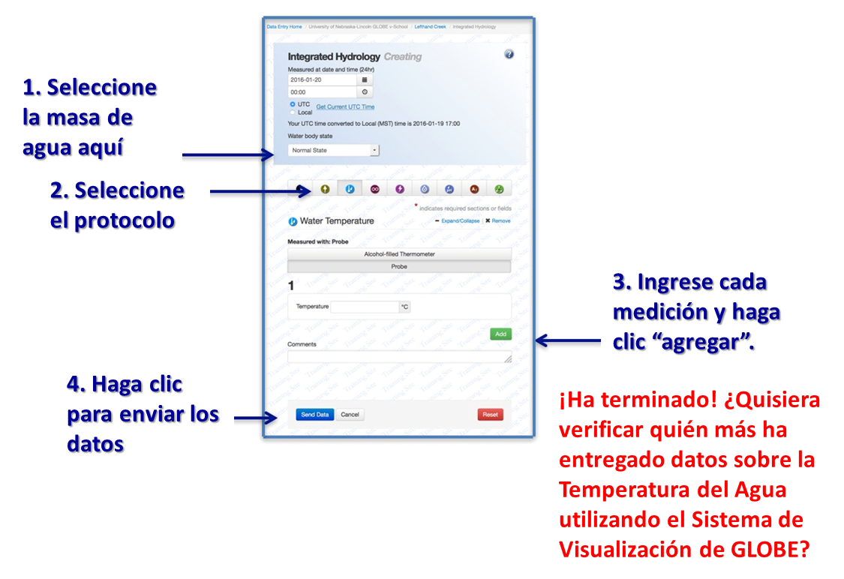
Ingreso de sus datos a través del Ingreso de Datos en Vivo o la Aplicación de Datos Móviles- Paso 2
Ingresar sus datos al sitio web de GLOBE
A. ¿Qué es la temperatura del agua?
B. ¿Por qué recolectar datos de la temperatura del agua?
C. Cómo pueden ayudar sus mediciones
D. Cómo recopilar datos
E. Ingresar datos al sitio web de GLOBE
F. Entender los datos
G. Auto evaluación
H. Información Adicional
Notes:
Seleccione la masa de agua aquí
Seleccione el protocolo.
Ingrese cada medición y haga clic en ”agregar”
Haga clic en envíar datos
¡Ha terminado! Quisiera verificar quién más ha entregado datos sobre la Temperatura del Agua utilizando el Sistema de Visualización de GLOBE?

Slide 40
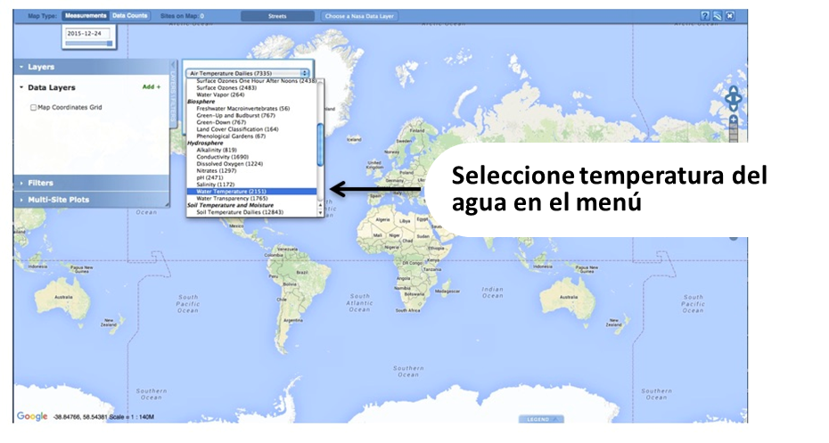
Visualice y recupere datos de la Temperatura del Agua - Paso 1
Entender los datos
A. ¿Qué es la temperatura del agua?
B. ¿Por qué recolectar datos de la temperatura del agua?
C. Cómo pueden ayudar sus mediciones
D. Cómo recopilar datos
E. Ingresar datos al sitio web de GLOBE
F. Entender los datos
G. Auto evaluación
H. Información Adicional
GLOBE brinda la capacidad de ver e interactuar con datos medidos en todo el mundo. Ingrese a nuestra herramienta de visualización para mapear, graficar, filtrar y exportar datos que se han medido a través de protocolos GLOBE desde 1995. A continuación se muestran los pasos que se seguirán cuando se utilice la Herramienta de Visualización:
Enlace al tutorial paso a paso sobre el uso del Sistema de Visualización de Datos GLOBE

Slide 41
Visualice y recupere datos de la Temperatura del Agua - Paso 2
Entender los datos
A. ¿Qué es la temperatura del agua?
B. ¿Por qué recolectar datos de la temperatura del agua?
C. Cómo pueden ayudar sus mediciones
D. Cómo recopilar datos
E. Ingresar datos al sitio web de GLOBE
F. Entender los datos
G. Auto evaluación
H. Información Adicional
Seleccione la fecha para la que necesita los datos de la Temperatura, añada la capa y podrá ver dónde están disponibles los datos
Ubicaciones donde se encuentran disponibles los datos de la temperatura del agua para la semana que seleccionó
Notes:
Ubicaciones donde se encuentran disponibles los datos de la Temperatura del Agua para la semana que seleccionó

Slide 42
Visualice y recupere datos de la Temperatura del Agua - Paso 3
Entender los datos
A. ¿Qué es la temperatura del agua?
B. ¿Por qué recolectar datos de la temperatura del agua?
C. Cómo pueden ayudar sus mediciones
D. Cómo recopilar datos
E. Ingresar datos al sitio web de GLOBE
F. Entender los datos
G. Auto evaluación
H. Información Adicional
Seleccione el sitio de muestreo para el que necesita datos de la Temperatura, y se abrirá un cuadro con un resumen de datos para ese sitio.
Al hacer clic en una ubicación se abrirá una nota de mapa que proporciona datos de la Temperatura del Agua para esa ubicación y hora. Siga las instrucciones del tutorial para descargar los datos como archivo .csv para su análisis
Notes:
Al hacer clic en una ubicación se abrirá una nota de mapa que proporciona datos de la Temperatura del Agua para esa ubicación y hora. Siga las instrucciones del tutorial para descargar los datos como archivo .csv para su análisis

Slide 43
Preguntas de repaso que lo ayudarán a prepararse para realizar el Protocolo de la Temperatura del Agua
Auto evaluación
A. ¿Qué es la temperatura del agua?
B. ¿Por qué recolectar datos de la temperatura del agua?
C. Cómo pueden ayudar sus mediciones
D. Cómo recopilar datos
E. Ingresar datos al sitio web de GLOBE
F. Entender los datos
G. Auto evaluación
H. Información Adicional
¿Qué medición debe realizar primero, si está realizando protocolos de agua: el oxígeno disuelto, el pH o la temperatura?
¿Se lee la medición de la temperatura del agua cuando la sonda o el termómetro están en el agua o se mantienen justo por encima de la superficie del agua?
¿Qué paso debe realizarse en los instrumentos antes de realizar la medición de la temperatura del agua?
Las tres mediciones repetidas deben estar dentro de un promedio de ___˚ C.
El agua tiene una capacidad térmica (mayor/menor) que el aire, por lo que se calienta y se enfría más (lentamente/rápidamente).
El agua más caliente tiende a tener mayores/menores concentraciones de oxígeno disuelto.
¿De dónde obtendrías la muestra de temperatura del agua más representativa: de una zona tranquila del agua, de los rápidos o de un riachuelo?
¿Cuáles son las precauciones de seguridad que debes tomar al realizar cualquiera de los Protocolos de Hidrología?

Slide 44
¿Listo para tomar la prueba ?
Auto evaluación
A. ¿Qué es la temperatura del agua?
B. ¿Por qué recolectar datos de la temperatura del agua?
C. Cómo pueden ayudar sus mediciones
D. Cómo recopilar datos
E. Ingresar datos al sitio web de GLOBE
F. Entender los datos
G. Auto evaluación
H. Información Adicional
Ya ha completado el conjunto de diapositivas. Si está listo para hacer el examen, inicie sesión y haga la prueba correspondiente al Protocolo de Temperatura del Agua.
También puede repasar el conjunto de diapositivas, publicar preguntas en el tablero de discusión o consultar las preguntas frecuentes de la página siguiente.
Cuando apruebe el examen, estará listo para realizar las mediciones del Protocolo de Temperatura del Agua.

Slide 45
PF: Preguntas Frecuentes
Información adicional
A. ¿Qué es la temperatura del agua?
B. ¿Por qué recolectar datos de la temperatura del agua?
C. Cómo pueden ayudar sus mediciones
D. Cómo recopilar datos
E. Ingresar datos al sitio web de GLOBE
F. Entender los datos
G. Auto evaluación
H. Información Adicional
He visto en la página web de GLOBE que algunos colegios informan de temperaturas del agua inferiores a 0,0˚ C. ¿Es esto posible?
Sí. El agua destilada se congela a 0,0˚ C, pero la adición de partículas disueltas en el agua puede reducir el punto de congelación.
¿Por qué la temperatura del agua es a veces más fría y a veces más caliente que la del aire?
El agua tiene un calor específico mayor que el aire. Esto significa que el agua tarda más en calentarse y más en enfriarse que el aire. En consecuencia, el aire responde mucho más rápidamente que el agua a los cambios de temperatura.

Slide 46
Por favor envíenos sus comentarios sobre este módulo. ¡Este es un proyecto comunitario y agradecemos sus comentarios, sugerencias y ediciones! Comente aquí: eTraining Feedback ¿Preguntas acerca del contenido de este módulo? Contacte a GLOBE: help@globe.gov
Información adicional
A. ¿Qué es la temperatura del agua?
B. ¿Por qué recolectar datos de la temperatura del agua?
C. Cómo pueden ayudar sus mediciones
D. Cómo recopilar datos
E. Ingresar datos al sitio web de GLOBE
F. Entender los datos
G. Auto evaluación
H. Información Adicional
Créditos
Diapositivas:
Russanne Low, Ph.D., University of Nebraska-Lincoln
Rebecca Boger, Ph.D., Brooklyn College
Créditos de fotos: Russanne Low
Arte gráfico: Jenn Glaser, ScribeArts
Más Información:
The GLOBE Program
NASA Wavelength Biblioteca digital de la NASA para recursos académicos de la Tierra y el espacio
NASA Global Climate Change: Vital Signs of the Planet
El Programa GLOBE está patrocinado por estas organizaciones:
Versión 12/1/16. Si edita y modifica este conjunto de diapositivas para utilizarlo con fines educativos, anote "modificado por (y su nombre y fecha)" en esta página. Gracias

Slide 47
Información adicional
A. ¿Qué es la temperatura del agua?
B. ¿Por qué recolectar datos de la temperatura del agua?
C. Cómo pueden ayudar sus mediciones
D. Cómo recopilar datos
E. Ingresar datos al sitio web de GLOBE
F. Entender los datos
G. Auto evaluación
H. Información Adicional
Traducción al español
Oficina Regional Para América Latina Y El Caribe
Para más información contáctese con:
lac_rco@educ.austral.edu.ar globelac.communications@educ.austral.edu.ar
Redes sociales
@globe_lac GLOBE Latinoamérica y Caribe

